Slide 1
Способы преодоления стресса
ст.-ца Кущевская
2020 г.

Slide 4
Если все три стадии пройдены правильно, никакого вреда организму стресс не принесёт. Наоборот, он станет своеобразной тренировкой, которая подготовит человека к встрече со следующей нестандартной ситуацией.
Однако, если организм, не успев восстановиться, сталкивается с новым стрессом, это может привести к проблемам со здоровьем – у человека просто не хватает сил, чтобы противостоять напряжению.

Slide 6
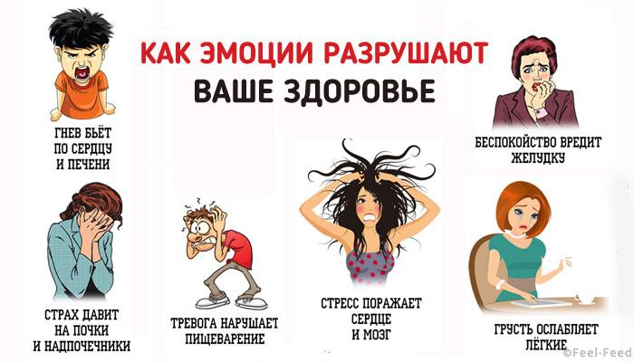

Slide 8
Как позаботиться о себе на самоизоляции
Составьте список дел, которые вы давно откладывали, и сделайте их. Таким образом можно завершить давние дела и провести время эффективно ;
Займитесь приятным для вас делом — читайте, пойте, танцуйте, рисуйте, смотрите любимые фильмы, пишите книгу, собирайте пазлы, играйте в настольные игры;
Слушайте себя и почаще делайте что хочется. Ешьте желанную еду, спите вдоволь, разговаривайте по телефону и скайпу с любимыми и близкими;
Устройте домашний спортзал. Для большей эффективности можно использовать специальные спортивные приложения для смартфонов;
Если ваше психологическое состояние не поддаётся контролю (панические атаки, апатия, агрессия, бессонница, страхи без перерывов), обращайтесь за помощью к психологам.

Slide 12
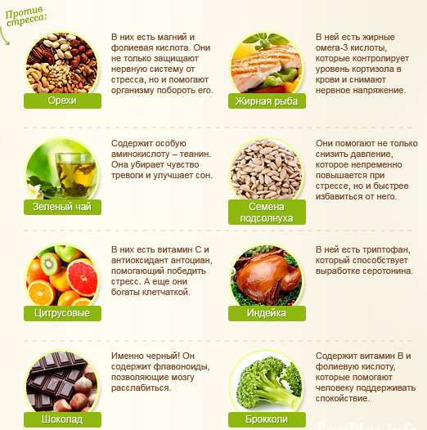

Slide 15
Не забывайте улыбаться! Именно в создании улыбки принимают участие мышцы, которые отвечают за хорошее настроение и благоприятный жизненный тонус.
Спасибо за внимание!

